Slide 1
Office Camp
Patric Boscolo
@patricsmsdn

Slide 2
Setting up the Office environment
Patric Boscolo

Slide 3
Office 365 Account
Aktivierung über Office 365 oder MSDN
Achtung verwenden Sie nicht den Namen Ihrer Firma den sie später produktiv einsetzen möchten.

Slide 4
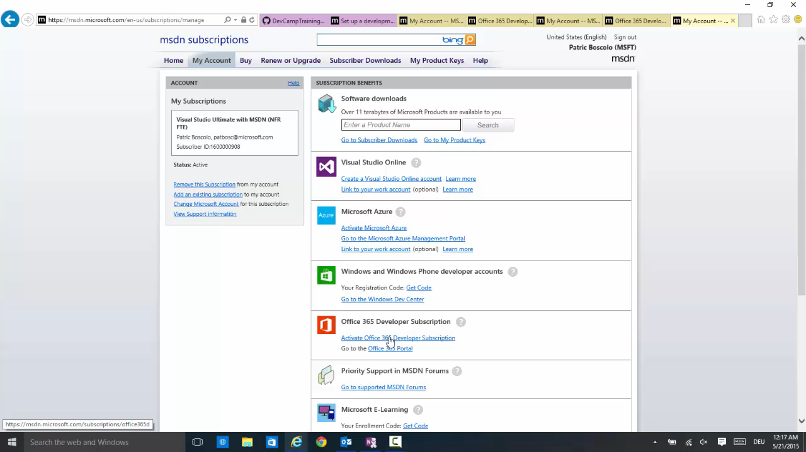

Slide 5
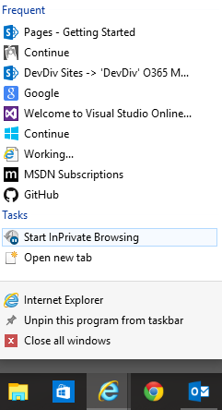
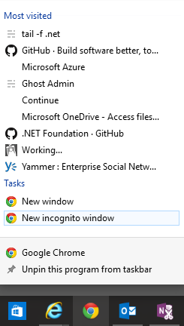
Arbeiten mit mehreren Accounts
Verwenden Sie die inprivate browsing bzw. Incognito Funktionalität.
Oder verwenden Sie unterscheidliche Browser.

Slide 6
Setting up the Azure environment

Slide 7
Azure Pass
http://www.microsoftazurepass.com
Achtung verwenden Sie den Azurepass nicht auf dem selben Account wie eine bestehende Azure Subscription.
Vorallem nicht auf einem MSDN Account.

Slide 8
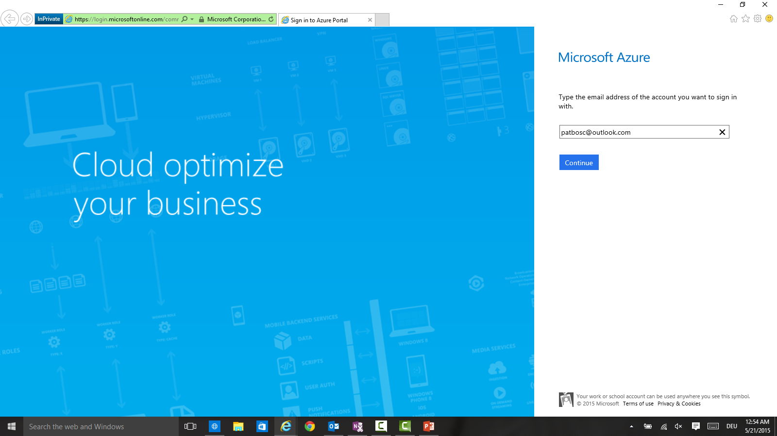
manage.windowsazure.com

Slide 9
Setting up the Project Visual Studio

Slide 10
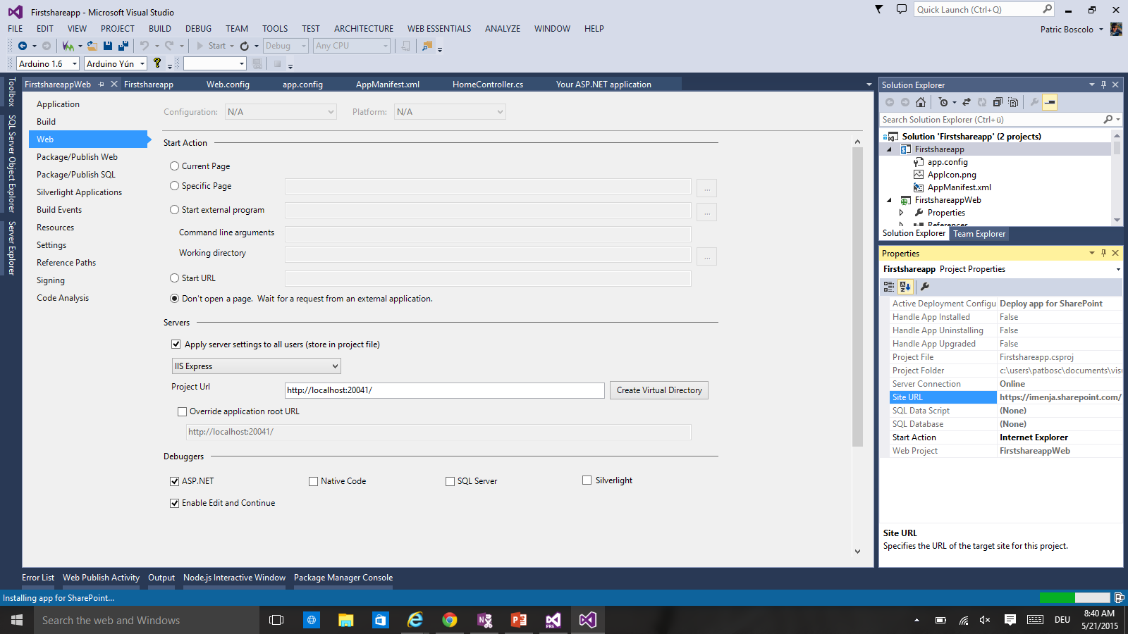

Slide 11
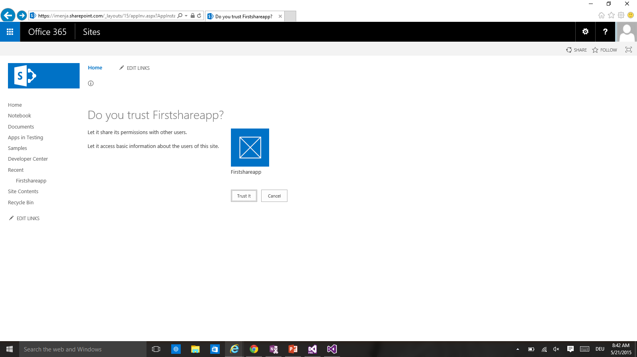

Slide 12

© 2012 Microsoft Corporation. All rights reserved. Microsoft, Windows, and other product names are or may be registered trademarks and/or trademarks in the U.S. and/or other countries.
The information herein is for informational purposes only and represents the current view of Microsoft Corporation as of the date of this presentation. Because Microsoft must respond to changing market conditions, it should not be interpreted to be a commitment on the part of Microsoft, and Microsoft cannot guarantee the accuracy of any information provided after the date of this presentation. MICROSOFT MAKES NO WARRANTIES, EXPRESS, IMPLIED OR STATUTORY, AS TO THE INFORMATION IN THIS PRESENTATION.

